Slide 1



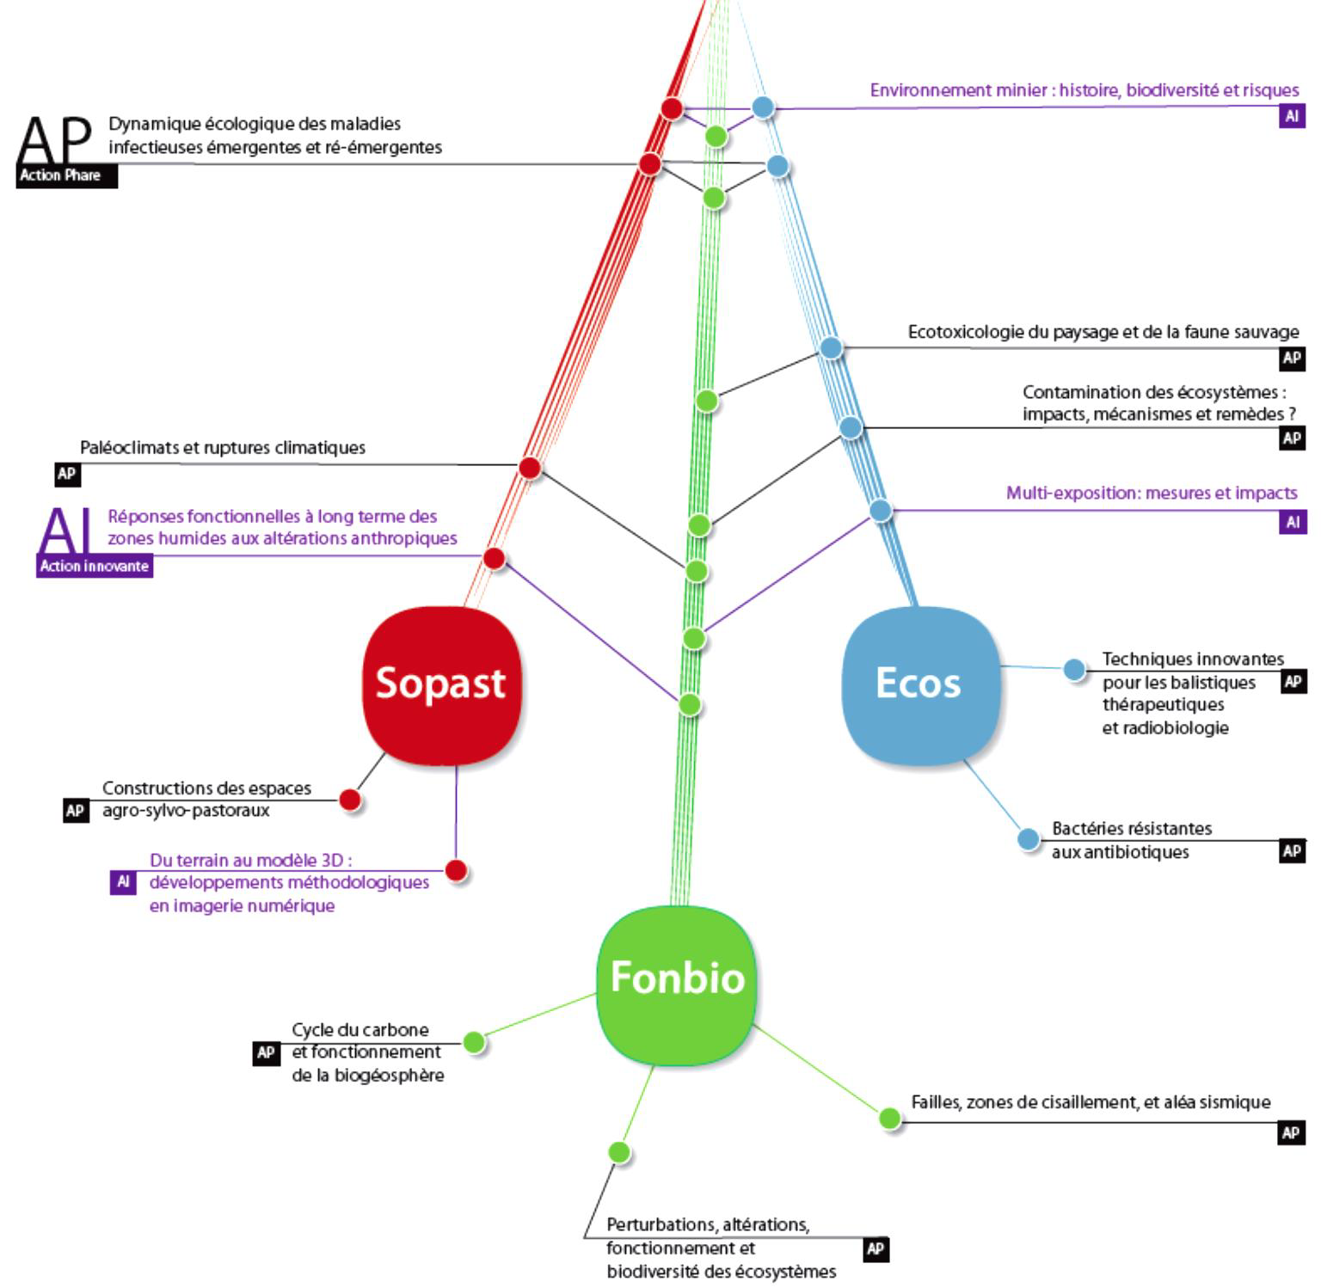


Chrono-environnement UMR 6249 : fusion en 2008 de Chrono-Ecologie UMR6565, Laboratoire de Biologie Environnementale, Géosciences, Santé et environnement, en 2012 LCPR (Laboratoire Chimie Physique et Rayonnements).
Dynamique des relations Homme-Environnement-Territoires :
« Observer et comprendre le fonctionnement et la dynamique des systèmes géologiques, biologiques et des interactions homme-environnement pour prévenir les risques et anticiper l’impact des perturbations »

Slide 2

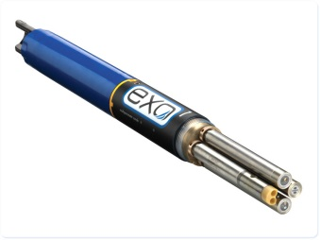

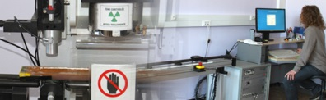
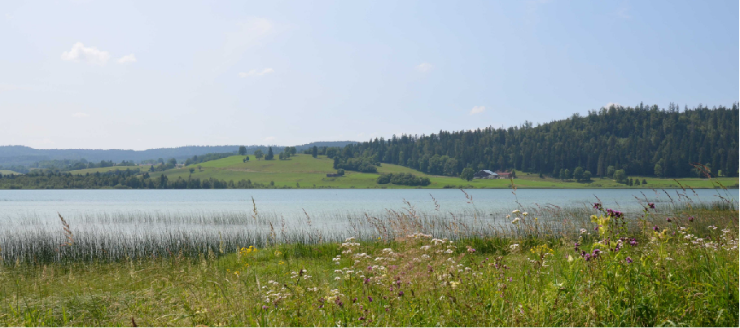
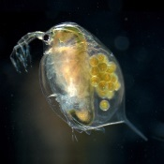
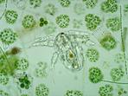
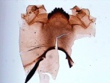
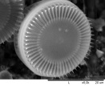
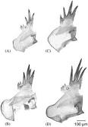

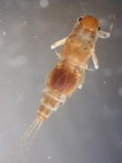
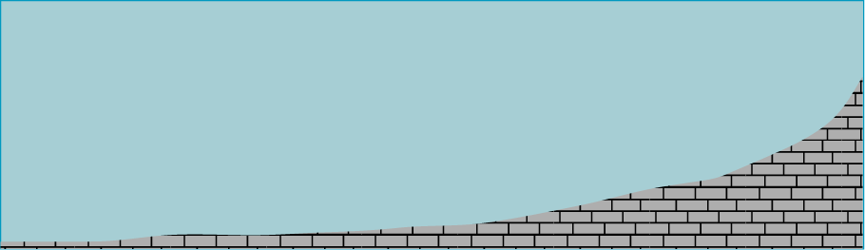
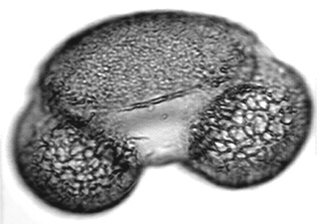
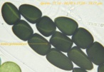


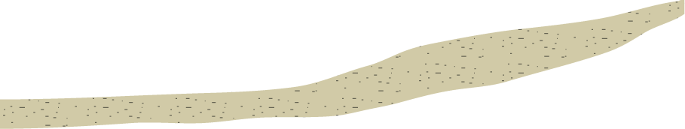
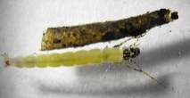





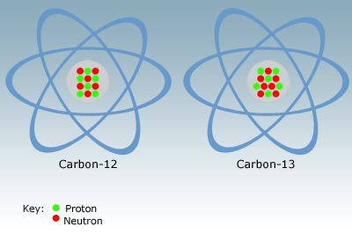
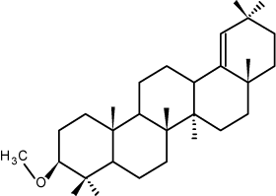
BIOGEO Fonctionnement de la
biogéosphère
Objectif général : Etude de la dynamique des écosystèmes sous l’impact de contraintes et de perturbations d’origine anthropique et/ou climatique.
Facteurs de forçages
Variables réponses
Monitoring physico-chimique
Sédimentologie
Communautés
Restes subfossiles
Observation
Retro-observation
Nvx descripteurs
Nvx marqueurs

Slide 3
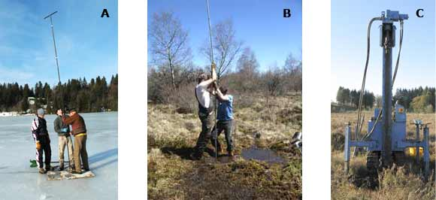
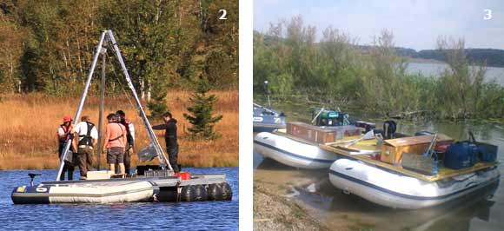
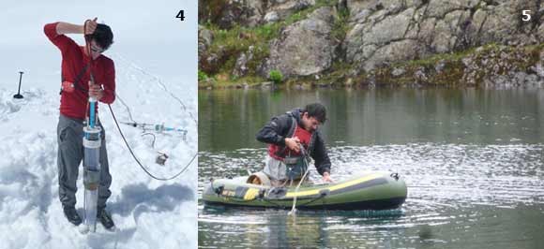
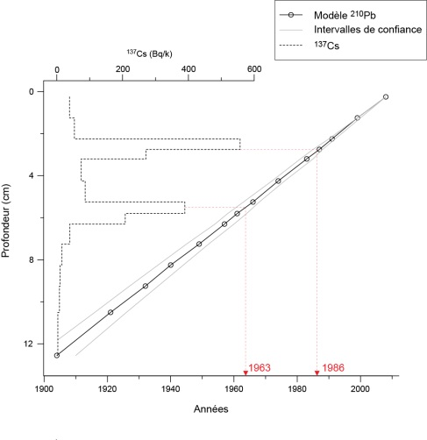
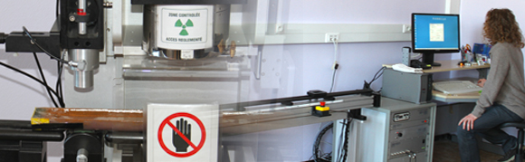
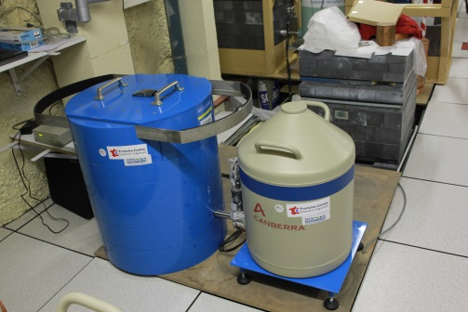
BIOGEO Fonctionnement de la
biogéosphère
Bref aperçu des moyens techniques spécifiques à l’approche « paléo »
Carottage
Caractérisation du sédiment :
Geotek multi-sensor core logger
Mesure radio-éléments

Slide 4
Unité Technique « Radionucléides et datation »
Coordination :
1 IGR Physicien : C. Mavon
1 CR paléo-écologue : D. Rius
Localisation :
1 détecteur puit au LSM (Démon) pour la chronologie.
3 détecteurs (2 co-ax, 1 planaire bas bruit) à Besançon pour la chronologie (Cs₁₃₇ essentiellement) et mesures environnementales

Slide 5
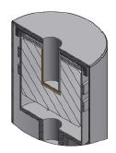
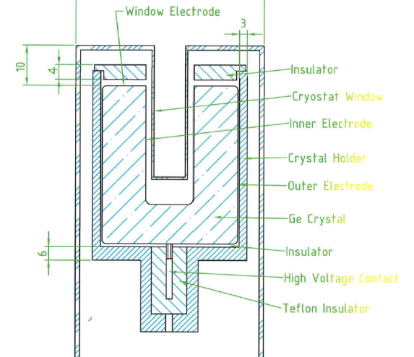
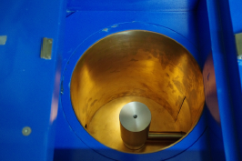
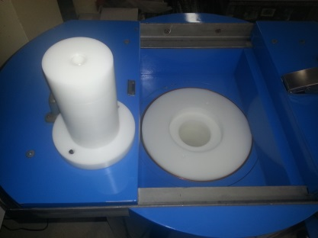
Unité Technique « Radionucléides et datation »
Détecteur GeHP type puit situé au LSM :
Modèle : GCW4021 ULB
Cryostat : 7915/S-30-ULB canne en U
Achat : 2006
Reconditionnement + rallonge canne : Nov 2013 et installé au LSM
Diamètre : 68 mm
Hauteur : 68 mm
Volume actif : 238 cc
Puits (d, P) : 17 mm, 35 mm
Tension : + 4000 V
Eff. Relative : 48,8 %
Château de plomb : 13 cm + 2 cm bb + 3 mm Cu
Codeur , HT : DSA 1000
Soft : Génie 2000
Ref
30 mm

Slide 6
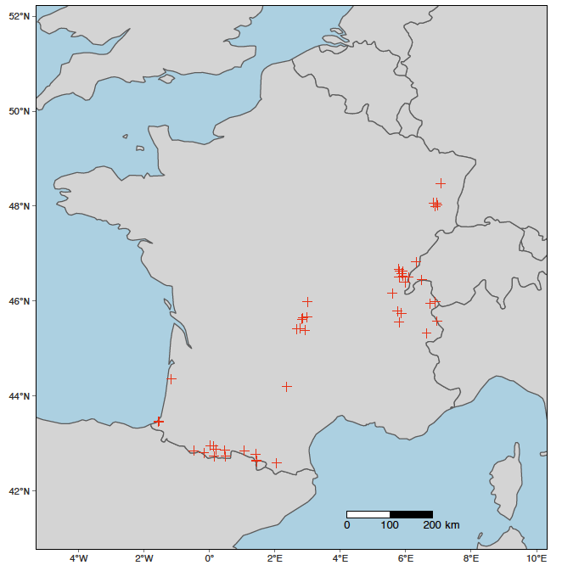
L’unité technique « radionucléides/datation Pb210 »,
Chrono-Environnement/LSM, c’est :
International :
Suède : 2 lacs
Chili : 1 lac
Groenland : 3 lacs + projet ANR en cours
Canada : 6 lacs + thèses en cours
Norvège : 6 lacs
Principaux lacs et tourbières datés sur Démon dans le cadre des projets de recherche Chrono-Environnement
(n= 50)

Slide 7
L’unité technique « radionucléides/datation Pb210 »,
Chrono-Environnement/LSM, c’est :
Plus d’une cinquantaine de séquences sédimentaires datées ou en cours, avec des résultats très probants sur sédiments lacustres et sur matrices organiques (tourbières).
7 thèses en cours (M. Rousseau, V. Essert, J. Lesven, M. Druguet Dayras, T. Suranyi, A. Feussom, E. Roule).
Soutien à de nombreux Structures/projets de recherche dont :
« IRP Cold Forests » : partenariat franco-Québecois UM-UFC-UQAT-CNRS
« Belmont-Forum Nich-Arctic » Coord. E. Gauthier (UFC)/A. de Vernal (UQAM)
« ANR INTERARCTIC », Coord. E. Gauthier

Slide 8
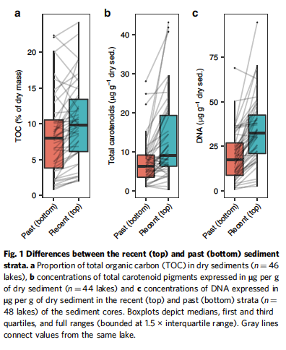
Publications marquantes
Keck et al 2020. Nature Communications

Slide 9
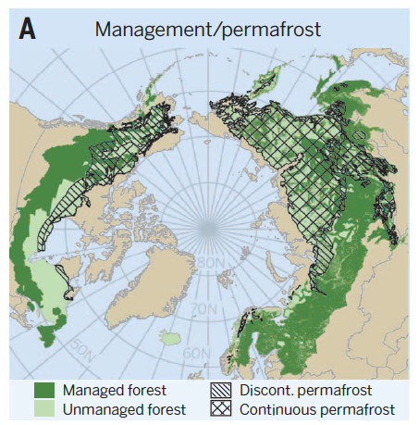
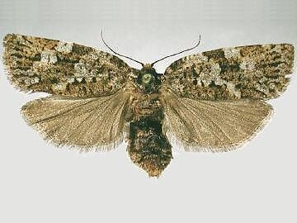
Projets en développements
ANR RetroPest : Wildfires and insect outbreaks in boreal forests. A combined approach using paleo-ecology and sedimentary DNA
Choristoneura fumiferana
30 % de la surface forestière mondiale
20% du puits de carbone forestier
Nombreux biens et services écosystémiques
Superficies défoliées par la Tordeuse des Bourgeons de l’Epinette
(TBE) au Québec (1992-2020)

Slide 10
Besoins 2022
Nombre d’échantillons :
Pour 2021 nous étions en limite de capacité. Pour 2022, on devrait également être proche des possibilités de passage (ie 200-250 samples).
Démon dans PARTAGe
Pas d’urgence particulière pour nous. Nécessité source Europium quand Démon y entrera.
Besoin en électricité/climatisation
Comme actuellement/air dé-radonisé
Réseau/Partage à distance
Nécessité de progresser sur la procédure d’enregistrement des échantillons

